Slide 1
1749-1802

Slide 2
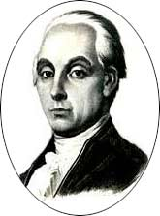
«Радищев - рабства враг » - эта пушкинская строка как нельзя лучше вскрывает смысл и содержание жизненного подвига русского дворянина, писателя и философа Александра Николаевича Радищева.

Slide 3
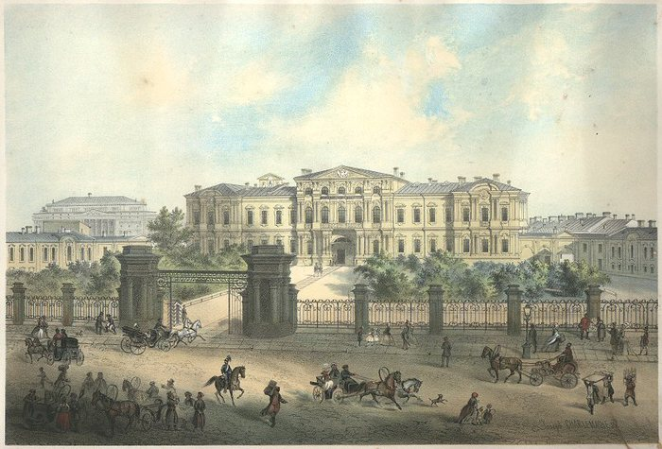
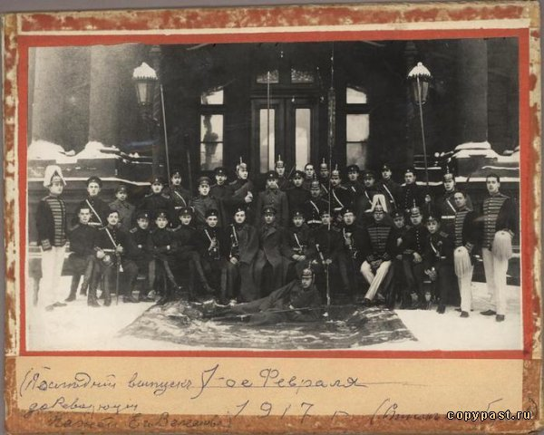
Родился Александр Николаевич Радищев в 1749 году в Москве. В Петербург Радищев впервые приехал в 1763 году. Он был принят на учебу и службу в Пажеский корпус.

Slide 4
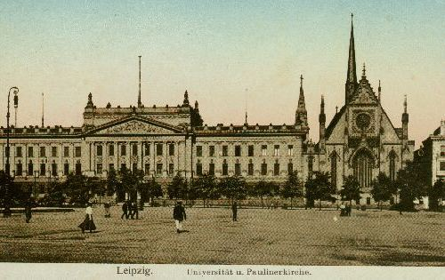
В сентябре 1766 года по приказу Екатерины II шестеро пажей, Радищев в том числе, отправились учиться в университет немецкого города Лейпцига, где изучали литературу, естественные науки, медицину, овладели несколькими иностранными языками.

Slide 5
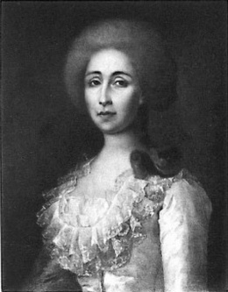
Более двух лет затем Радищев служил в штабе 9-й Финляндской дивизии в должности обер-аудитора (дивизионного прокурора). В 1775 году в чине секунд-майора Радищев вышел в отставку. Он отправился в Саратовское имение, в село Верхнее Аблязово, чтобы получить благословение родителей на брак с Анной Рубановской

Slide 6
В 1790 Александр Николаевич Радищев создал свою собственную типографию и напечатал в ней «Письмо к другу, жительствующему в Тобольске, по долгу звания своего». Вслед за ним Радищев выпустил свое главное сочинение, «Путешествие из Петербурга в Москву». Книга стала быстро раскупаться. Ее смелые рассуждения о крепостном праве и других печальных явлениях тогдашней общественной и государственной жизни обратили на себя внимание самой императрицы, которой кто-то доставил «Путешествие».

Slide 7
Хотя книга была издана с разрешения установленной цензуры, но все-таки против автора было поднято преследование. Сначала не знали, кто автор, так как имя его не было выставлено на книге, но, арестовав купца Зотова, в лавке которого продавалось «Путешествие», скоро узнали, что книга писана и издана Радищевым.
Екатерина отнеслась к книге Радищева с сильным раздражением и сама руководила следствием. Посаженный в крепость и допрашиваемый Радищев заявлял о своем раскаянии, отказывался от своей книги, но вместе с тем в показаниях своих нередко высказывал те же взгляды, какие приводились в «Путешествии».

Slide 8
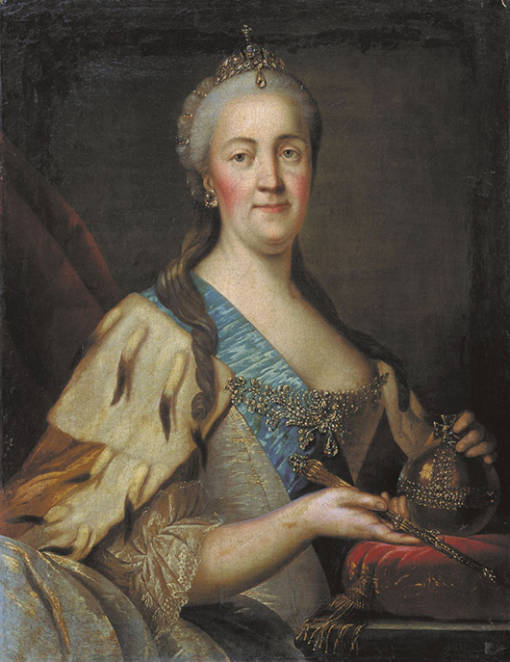
Екатерина вторая назвала русского дворянина Радищева бунтовщиком «хуже Пугачёва»

Slide 9
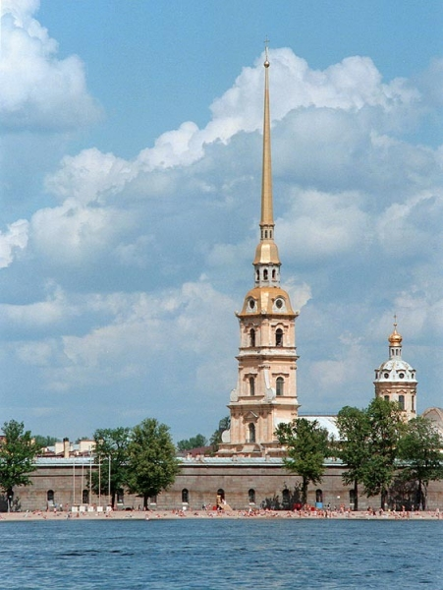
По приказу императрицы «за оскорбительные и неистовые изражения противо сана и власти царской» 30 июня Радищев был арестован в своей загородной даче - на Петровском острове. Арестованный Радищев был отправлен в Петропавловскую крепость.

Slide 10
24 июля 1790 года Уголовная палата вынесла приговор, который определял за напечатание книги, наполненной «самыми вредными умствованиями, разрушающими покой общественный Радищева ... лиша чинов и дворянства... казнить смертию...»

Slide 11
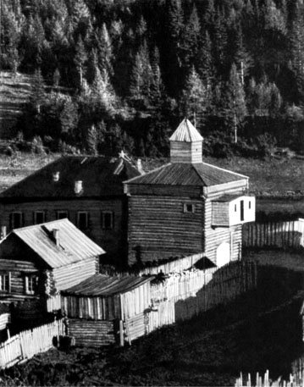
Почти полтора месяца каждодневно ждал Радищев исполнения объявленного ему смертного приговора. Однако по случаю мира со Швецией, Екатерина «помиловала» Радищева, заменив ему казнь десятилетней ссылкой в далекий Илимский острог. 8 сентября 1790 года в кандалах он был увезен в Сибирь.

Slide 12
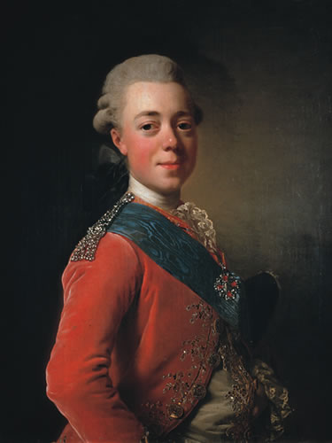
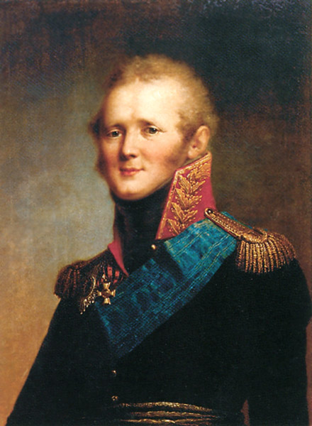
В 1796 Павел I, вступив на престол, разрешил Радищеву поселиться на родине в Немцове под строжайшим полицейским надзором. В Петербург Радищев вернулся в марте 1801 года при Александре I был освобожден от надзора и поступил на службу в Комиссию по составлению новых законов.

Slide 13
Законодательные сочинения Радищева включали требование уничтожения крепостного права и сословных привилегий, произвола властей. Председатель Комиссии граф П.Завадовский пригрозил Радищеву новой ссылкой в Сибирь. Доведенный до отчаяния, Радищев 12 сентября (24 н.с.) 1802 покончил жизнь самоубийством, приняв яд.

Slide 16
Эпиграф к книге «Путешествие из Петербурга в Москву» (1790) Александра Николаевича Радищева (1749—1802) — символический образ российского крепостничества.
Перевод фразы на современный русский язык: «Чудовище тучное, гнусное, огромное, стозевное и лающее».
Это несколько измененная Радищевым строка Василия Кирилловича Тредиаковского (1703—1768) из его поэмы «Телемахида» (1766). Ее 514-й стих читается так: Чудище обло, огромно, стозевно, и лайяй... Поэма написана на известный сюжет из древнегреческой мифологии — приключения Телемаха (сына Одиссея и Пенелопы). Так поэт описывает огромного трехголового пса Цербера, который, согласно мифам, охраняет вход в подземное царство Аида, то есть в ад, преисподнюю. Фразу можно перевести так: «Чудовище тучное, огромное, с мордой, у которой три пасти».

Slide 23
Композицию "Путешествия из Петербурга в Москву" уместно подразделить на внешнюю и внутреннюю.
Внешняя композиция предельно проста: книга открывается посвящением А.М.К., любезнейшему другу (оно выполняет функцию предисловия), первая глава названа особо – «Выезд».
Остальные 24 главы имеют топонимические названия реальных почтовых станций на тракте между двумя столицами (в разных изданиях книги по-разному печатается "Слово о Ломоносове»
- и как отдельный фрагмент книги, и в составе последней главы «Черная грязь»).

Slide 24
Если бы перед нами был путевой дневник конкретного путешествия, такая композиция могла бы быть содержательной.
Но книга Радищева - не дневник одного путешествия: она вобрала в себя весь опыт человека и писателя.
Поэтому внешняя композиция в большой степени формальна, главы можно было бы считать взаимозаменяемыми: не все ли равно, на этой или на другой станции происходит встреча с тем или иным персонажем, читается тот или иной трактат.
Внешняя композиция, обозначившая маршрут путешествия, имеет лишь формальное значение.
Неизмеримо большую роль здесь играет композиция внутренняя, смысловая.

Slide 25
Проблематика «Путешествия из Петербурга в Москву»:
«София» — хамства, обмана, чинопочитания.
«Любани» — трудолюбия крестьянин, не верящях в закон.
«Чудово» — бездушия чиновников.
«Спасская Полесть» — казнокрадства, использования служебного положения.
«Сон» — беззакония царской власти.
«Зайцово» —самосуда крестьян.
«Хотилов» — необходимости освобождения крестьян.
«Медное» —ужасающего положения крестьян.
«Тверь» — ода «Вольность»-необходимости свержения самодержавия путем вооружённой борьбы.
«Городня» — рекрутских наборов.
«Пешки» — невыносимого положения крестьян, скорейшего решения крестьянского вопроса.
!!! Проблема образования и гуманизации.

